Slide 1

МИНОБРНАУКИ РОССИИ
Федеральное государственное бюджетное образовательное учреждение
высшего образования
«МИРЭА - Российский технологический университет»
РТУ МИРЭА
Филиал РТУ МИРЭА в г. Москва
Кафедра информационной безопасности
РЕФЕРАТ
по дисциплине
Информационная безопасность
на тему:
«Нейронные сети в информационных технологиях»
Выполнил:
Студент группы БББО-05-20
Кутьин З.С.

Slide 2
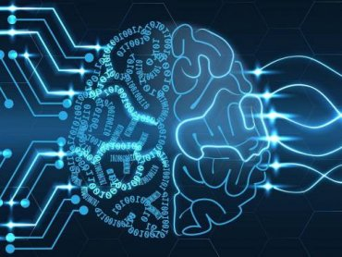
Содержание
Введение
Человеческий мозг и ИИ
Структура и особенности
Виды нейронных сетей
Области применения и ведущие компании
Вывод

Slide 3

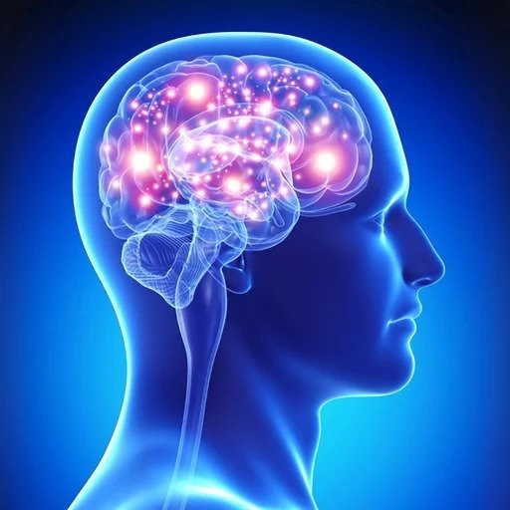
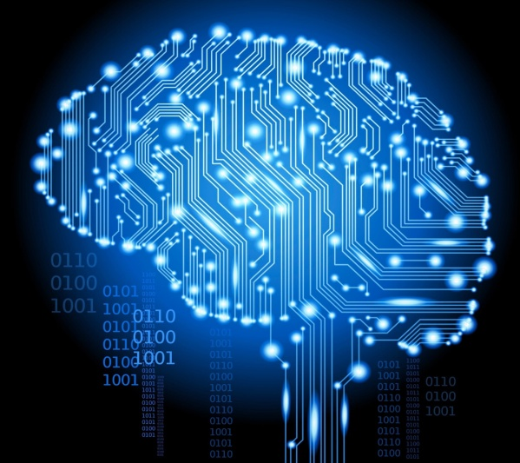
Глава 1. Введение
Для решения простых задач в различных областях жизни человек использует законы, теоремы, формулы и расчеты, применяет определенные входные данные и получает ответ. Но существуют задачи, для которых нет простого решения, либо они не имеют ответа. Поэтому людям приходится находить альтернативные методы для получения результатов при решении той или иной задачи. Одним из таких альтернативных методов решения задач является применение искусственных нейронных сетей.

Slide 4
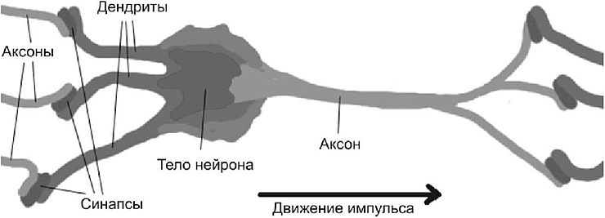
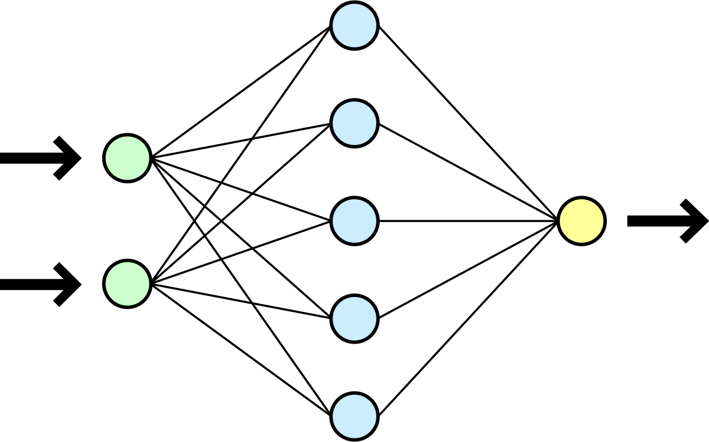
Глава 2. Человеческий мозг и ИИ
Нервная система и мозг человека состоят из нейронов, соединенных между собой нервными волокнами. Нервные волокна способны передавать электрические импульсы между нейронами. Мозг состоит примерно из 10^11 нейронов или содержит примерно 10^15 взаимосвязей. Мозг — это система из параллельных процессоров, работающая гораздо эффективнее, чем популярные сейчас последовательные вычисления.
.

Slide 5
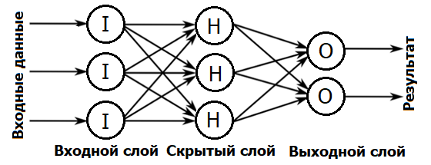
Глава 3. Структура и особенности
Нейронные сети состоят из:
входного слоя I (input)
произвольного количества скрытых слоев H (hidden)
выходного слоя O (output)
набора весов W (weight) и смещений B (bias) между каждым слоем
функции активации f для каждого из скрытых слоев

Slide 6
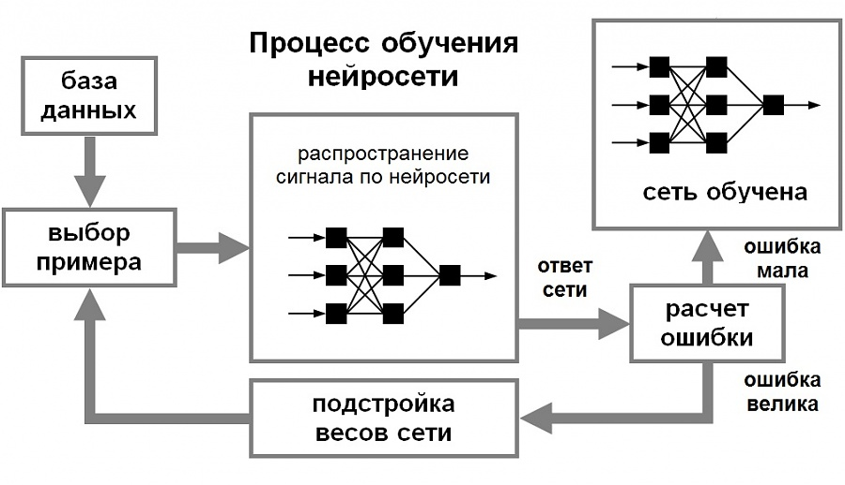
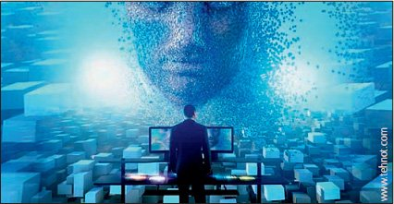

Структура и особенности

Slide 7
Глава 4. Виды нейросетей
рекуррентные нейронные сети (RNN)
сети с долговременной и кратковременной памятью (LSTM)
управляемые рекуррентные блоки (GRU)
глубокие нейронные сети (DNN)
сверточные нейронные сети (CNN)
генеративно-состязательные сети (GAN)

Slide 8

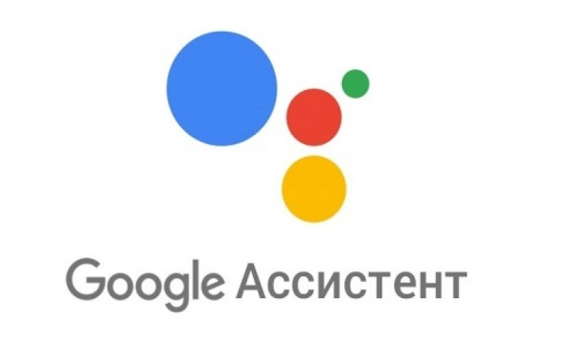


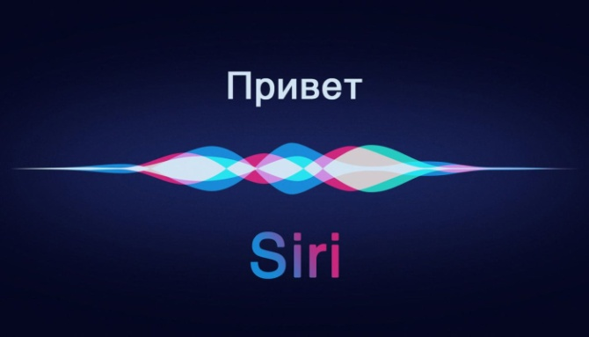
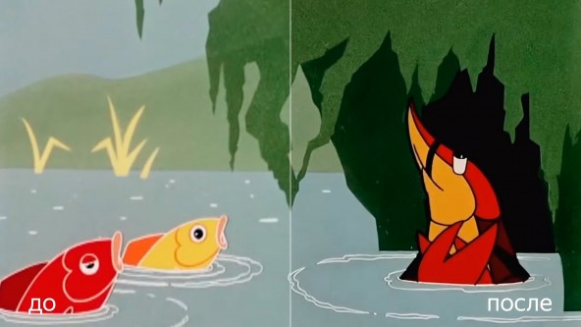





Глава 5. Области применения и ведущие компании

Slide 9
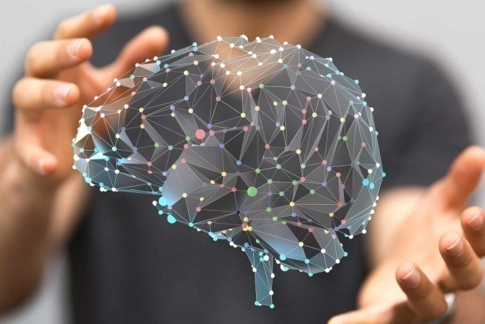

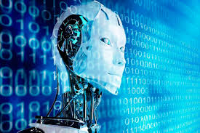
Глава 6. Вывод
Нейронные сети — мощный инструмент для работы с большими объемами данных, позволяющий решить множество нетрадиционных задач за короткое время. Простота использования таких сетей заключается в их обучаемости — нет необходимости изучать различные алгоритмы и нанимать высококвалифицированных специалистов, потому как обучение происходит на примерах. Но их потенциал не раскрыт полностью, так как существует ряд проблем, которые еще решаются в настоящее время. Внедрение устройств, использующих нейронные сети, во все сферы жизнедеятельности — одна из основных задач на ближайшие несколько лет.

Slide 10
Список литературы
Тарик Рашид - Создаем нейронную сеть
https://dx.media/articles/how-it-works/neyroseti-v-biznese-zachem-i-dlya-chego
https://newtechaudit.ru/nejronnye-seti-teoriya-i-praktika/
https://cyberleninka.ru/article/n/neyronnye-tehnologii-v-informatsionnoy-bezopasnosti/viewer
Эндрю Траск − Grokking Deep Learning

Slide 11



Мои контакты
z.kutin
_3arik.kutin_

